Slide 1
CONSULTIVA DEPARTAMENTAL SECRETARIA DE EDUCACIÓN DEPARTAMENTO DE NARIÑO
DORIS MEJIA BENAVIDES
Secretaria de Educación Departamental

Slide 2
INFORME CONTRATO No. 1663-13 “PROFESIONALIZACIÓN DE DOCENTES AFRO DEL DEPARTAMENTO DE NARIÑO”
CONVENIO GOBERNACIÓN DE NARIÑO – UNIVERSIDAD NACIONAL Y A DISTANCIA – UNAD.

Slide 3
El Departamento de Nariño presentó ante el OCAD el proyecto “APOYO DE PROFESIONALIZACION DE PERSONAL DOCENTE AFRO DEL DEPARTAMENTO DE NARIÑO”, el cual fue aprobado el 19 de Noviembre del 2012.

Slide 4
El 8 de noviembre del 2013, el Departamento de Nariño y la Universidad Nacional Abierta y a Distancia UNAD firmaron contrato interadministrativo No. 1663-13, por un valor de $4.745.000.000
Objeto: “La Universidad se compromete a facilitar el acceso a la educación profesional de docentes Afronariñenses con nivel de formación bachiller, normalista, técnico y/o tecnólogo del Departamento de Nariño, para desarrollar el proceso de profesionalización en el programa profesional de Licenciatura en Etnoeducación, a través del sistema tradicional y campus virtual, que cumplan con los requisitos exigidos por la UNAD (…)

Slide 5
El proceso de selección de los beneficiarios de este proyecto, estuvo a cargo de los líderes comunitarios de cada una de las regiones beneficiadas.
Este contrato ha tenido dos modificaciones:
la primera modificación del 20 de Febrero del 2014 Modificación No. 1 “Plazo de ejecución” establece que: “El contrato tendrá una duración de seis años, tiempo en el cual se cubrirá los 10 periodos académicos presupuestados para la profesionalización de los docentes Afro del Departamento de Nariño. La fecha de finalización del contrato es el 30 de Abril del 2019. (antes 5 años)

Slide 6
segunda modificación del 5 de Diciembre de 2018 para el proceso de nivelación a las siguientes cláusulas: Obligaciones de las partes: La Universidad deberá nivelar a 58 estudiantes, así: 49 estudiantes deberán nivelar 16 créditos (2014-2) y 9 estudiantes deberán nivelar 32 créditos (2014-2 y 2015-1). Plazo de ejecución: Adiciónese el plazo de ejecución en 1 año.
Es importante mencionar que los costos generados en el proceso de nivelación serán asumidos por el Departamento de Nariño, con el saldo a favor, obtenido de los estudiantes retirados.

Slide 7
-
Los estudiantes que realizaron el curso y no lo aprobaron, los costos, por recuperación, serán asumidos directamente de sus propios recursos.
Se focalizaron 5 nodos para realizar los encuentros tutoriales:
Barbacoas: atiende población de este municipio, al igual que de los Municipios de Roberto Payan, Magui Payan y aledaños.
El Charco: atiende población de este municipio, al igual que del municipio de Santa Barbará de Iscuandé y aledaños.

Slide 8
Tumaco: atiende población de este municipio, al igual que del municipio de Francisco Pizarro y aledaños.
Olaya Herrera: atiende población de este municipio, al igual que de los Municipios de Mosquero, La Tola y aledaños. Es importante indicar que en este nodo se atiende de igual manera a los pueblos indígenas, quienes son beneficiarios del contrato No. 1662-13.
El Ejido: atiende a población de este corregimiento como también a la población de los Municipios de Policarpa, Cumbitara, Leiva, El Rosario y aledaños.

Slide 9
En estos nodos se realizaron actividades de acompañamiento a las jornadas programadas desde la UNAD para fortalecer el aprendizaje virtual de los estudiantes, denominados tutorías. En cada periodo académico se realizaron 5 encuentros tutoriales, que se llevaron a cabo los días viernes y sábados.
Con fecha 18 de mayo del 2019, los beneficiarios de este contrato terminaron el décimo periodo académico del programa Licenciatura en Etnoeducación.
El número de estudiantes matriculados inicialmente fue de 593 y para el último periodo académico se matricularon 445.

Slide 10
148 estudiantes fueron retirados del programa por su bajo rendimiento académico, al obtener un promedio de notas inferior a 1.0 y por la falta de asistencia en dos semestres consecutivos. Otro factor que incidió en la disminución de beneficiarios, es el cambio de nodos, solicitado por los estudiantes que presentan situaciones de riesgo, amenaza y desplazamiento.
Estudiantes matriculados por periodo académico:
2014-2 | 2015-1 | 2015-2 | 2016-1 | 2016-2 | 2017-1 | 2017-2 | 2018-1 | 2018- | 2019-1
593 | 593 | 593 | 544 | 542 | 499 | 488 | 471 | 457 | 445

Slide 11
La UNAD como operador del contrato, establece una serie de requisitos académico necesarios para que el beneficiario reciba su título profesional de Licenciado en Etnoeducacion, en la ceremonia de graduación programada para el día sábado 14 de Diciembre de 2019.
Los estudiantes que hasta la fecha no cumplieron con los requisitos exigidos por la Universidad, será de su propia responsabilidad académica y económica, continuar con el proceso de su formación profesional.

Slide 12
Estado Financiero
Valor del contrato: $4.745.000.000
Valor cancelado hasta el 9 periodo académico: $3.803.431.716
Valor a pagar por el proceso de nivelación: $102.676.000
Valor a pagar por el periodo académico 2019-1: $356.225.073
Saldo a favor: $482.667.211

Slide 13
ESTADO ACTUAL DE LA INVERSIÓN EN LAS INFRAESTRUCTURAS DE LOS CENTROS E INSTITUCIONES EDUCATIVAS DE LAS COMUNIDADES AFRO

Slide 14
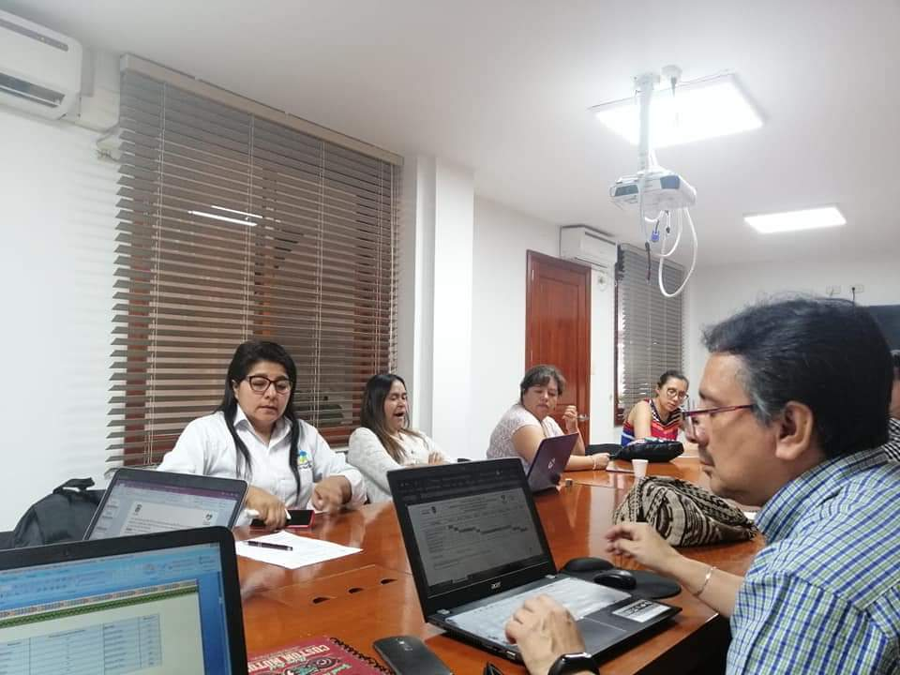

Slide 15
MUNICIPIO | ESTABLECIMIENTO EDUCATIVO | TIPO DE ESPACIO | ESTADO TERMINADO/EN OBRA
MAGÜI PAYAN | INSTITUCIÓN EDUCATIVA ELISEO PAYÁN | AMPLIACIÓN Y MEJORAMIENTO DE INFRAESTRUCTURA EDUCATIVA | MEJORAMIENTO
ROBERTO PAYAN | INSTITUCIÓN EDUCATIVA POLICARPA BOCAS DEL TELEMBI | CONSTRUCCION DE DOS AULAS | MEJORAMIENTO
ROBERTO PAYAN | C.E. TAMAJE | CONSTRUCCION DE DOS AULAS | MEJORAMIENTO
ROBERTO PAYAN | C.E. PUMBI LAS LAJAS | CONSTRUCCION DE DOS AULAS | MEJORAMIENTO
ROBERTO PAYAN | INSTITUCIÓN EDUCATIVA SAN JOSE DE TELEMBI | CONSTRUCCION DE 8 AULAS | MEJORAMIENTO
BARBACOAS | I. E. NORMAL SUPERIOR LA INMACULADA | CONSTRUCCION 16 AULAS Y DOS BATERIAS SANITARIA | MEJORAMIENTO
FRANCISCO PIZARRO | SEÑOR DEL MAR | MEJORAMIENTO Y REPARACIÓN DE CUBIERTA | MEJORAMIENTO
Transferencias

Slide 16
MUNICIPIO | TOTAL SEDES POSTULADAS
Albán | 18
Barbacoas | 17
El Charco | 69
Francisco Pizarro | 2
La Tola | 12
Magui Payan | 15
TOTAL | 133
Postulaciones
A
Mejoramientos

Slide 17
MUNICIPIO | ESTABLECIMIENTO EDUCATIVO | TIPO DE ESPACIO | ESTADO TERMINADO/EN OBRA
MAGÜI PAYAN | INSTITUCIÓN EDUCATIVA ELISEO PAYÁN | AMPLIACIÓN Y MEJORAMIENTO DE INFRAESTRUCTURA EDUCATIVA | TERMINADO
ROBERTO PAYAN | INSTITUCIÓN EDUCATIVA POLICARPA BOCAS DEL TELEMBI | CONSTRUCCION DE DOS AULAS | TERMINADO
ROBERTO PAYAN | C.E. TAMAJE | CONSTRUCCION DE DOS AULAS | TERMINADO
ROBERTO PAYAN | C.E. PUMBI LAS LAJAS | CONSTRUCCION DE DOS AULAS | TERMINADO
ROBERTO PAYAN | INSTITUCIÓN EDUCATIVA SAN JOSE DE TELEMBI | CONSTRUCCION DE 8 AULAS | TERMINADO
BARBACOAS | I. E. NORMAL SUPERIOR LA INMACULADA | CONSTRUCCION 16 AULAS Y DOS BATERIAS SANITARIA | TERMINADO
FRANCISCO PIZARRO | SEÑOR DEL MAR | MEJORAMIENTO Y REPARACIÓN DE CUBIERTA | TERMINADO
Inversiones

Slide 18
MATRICULA CONTRATADA COMUNIDADES AFRO

Slide 19
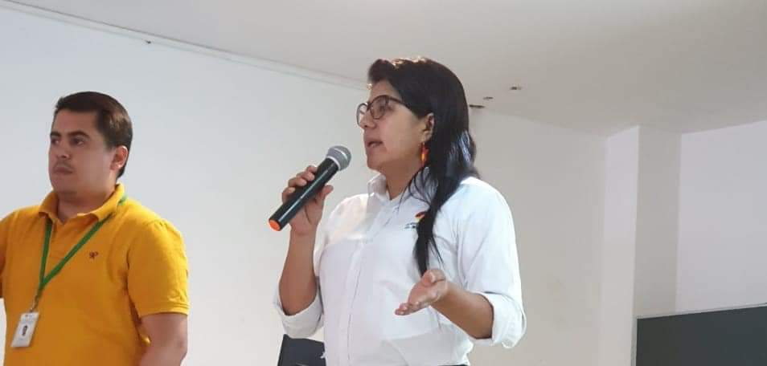

Slide 20
Matrícula contratada
Municipio | Nº Establecimiento educativos | Operador | Matricula
Barbacoas | 15 | Diocesis de Pasto | 157
El Charco | 23 | Diocesis de Pasto | 778
La Tola | 1 | Diocesis de Tumaco | 16
Magüi | 26 | Diocesis de Pasto | 689
Olaya Herrera | 29 | Diocesis de Tumaco | 514
Roberto Payan | 24 | Diocesis de Pasto | 469
Santa Barbara | 32 | Diocesis de Pasto | 379
TOTAL | 150 |  | 3002

Slide 21
Diócesis de Pasto Contrato Nº 761 de 2019 | $ 5.707.196.684,00
Diócesis de Pasto Contrato Nº 1285 de 2019 | $ 948.402.575,00
Diócesis de Tumaco Contrato Nº 762 de 2019 | $ 1.058.217.610,00
Total | $ 7.713.816.869,00

Slide 22
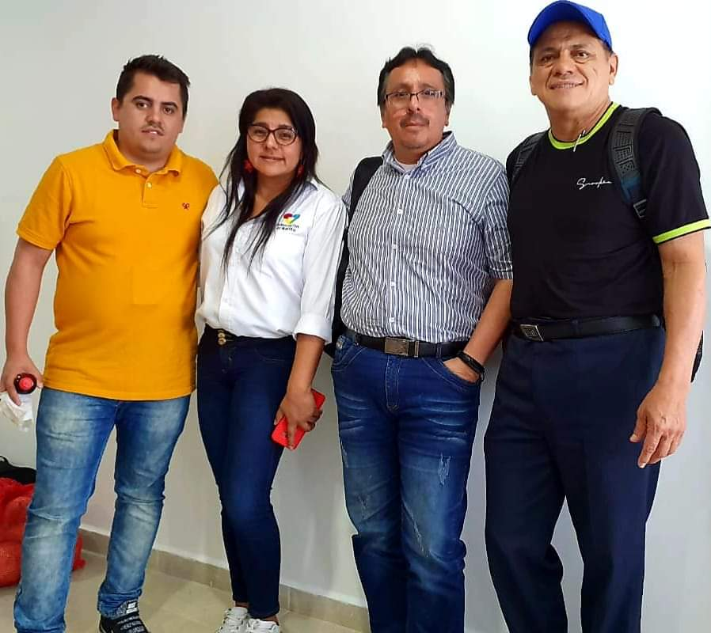

Slide 23
GRACIAS

